Slide 2
第14章 製作GPS軌跡記錄器
操作時間資料的time程式庫
使用os程式庫操作檔案
建立與寫入檔案
中斷處理

Slide 3
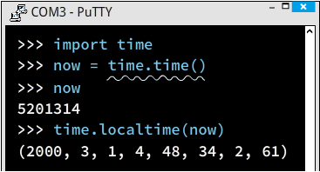

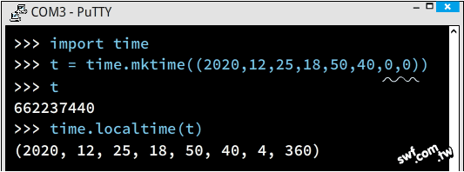
讀取與設定本機時間
l time()：傳回自開機以來，經過時間秒數（整數值）。
l localtime(秒)：把秒數轉換成基於新紀元時間的年、月、日、時、分、秒、週、天。
l mktime()：將年、月、日…等8個元組的時間格式轉換成秒數。
l ticks_ms()：傳回自開機以來，經過時間毫秒數（整數值）。
l ticks_us()：傳回自開機以來，經過時間微秒數（整數值）。
l ticks_add(時間, 數值)：將經過的毫秒或微秒，與指定的整數相加。
l ticks_diff(時間1, 時間2)：兩個毫秒或微秒的時間差
參閱
14-2

Slide 4
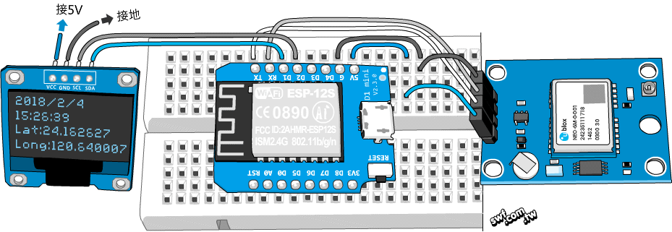
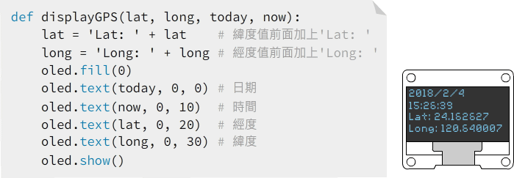
在OLED螢幕顯示GPS定位的台北時間
參閱
14-4

Slide 5
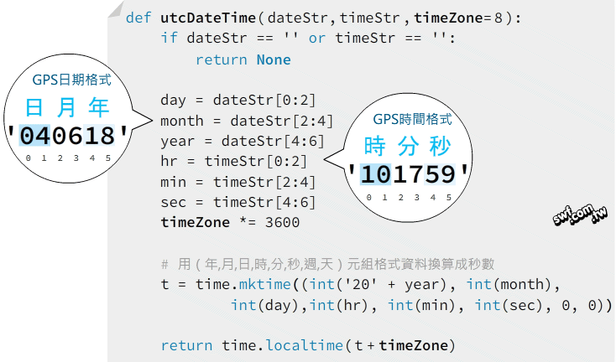
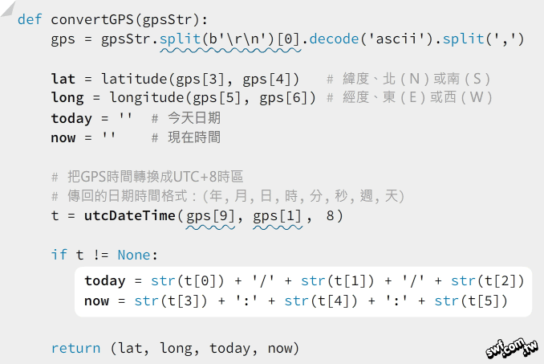
在OLED螢幕顯示GPS定位的台北時間
參閱
14-5

Slide 6
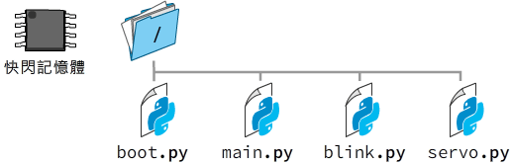
使用os程式庫操作檔案
l listdir()：列舉目錄（資料夾）
l ilistdir()：列舉目錄，傳回包含3項資料的迭代器（iterator）物件。
l getcwd()：傳回目前所在的目錄名稱。
l chdir()：切換目錄
l mkdir()：新增目錄
l rmdir()：移除目錄
l rename()：重新命名檔案
l remove()：刪除檔案
l stat()：傳回檔案的狀態
l statvfs()：傳回檔案系統（磁碟）的狀態
l sync()：同步所有檔案系統
參閱
14-9

Slide 7
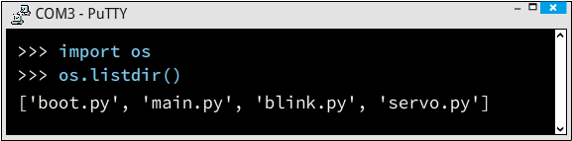


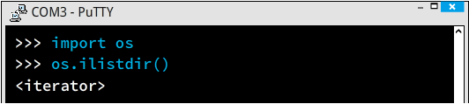
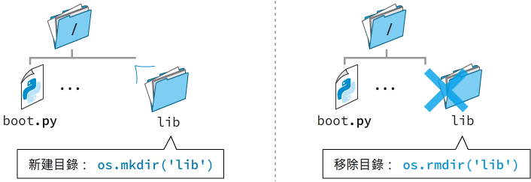
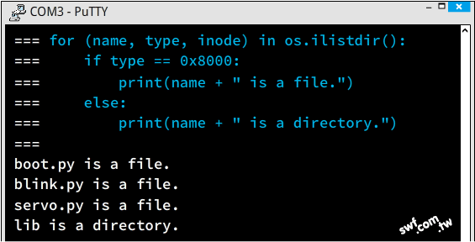
使用os程式庫操作檔案
參閱
14-10

Slide 8
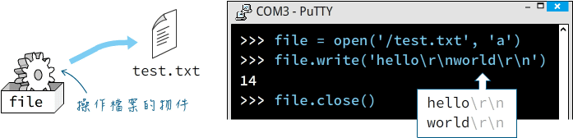
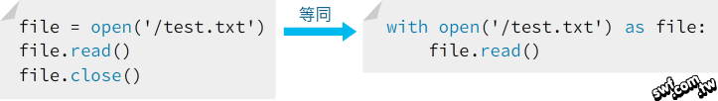
建立與寫入檔案
l 'r' ：僅讀，開啟既有的檔案。
l 'w'：覆寫，覆蓋既有的檔案，或者建立新檔。
l 'a'：附加，寫入新的資料，或者建立新檔。
l 'rb'：以二進制型式開啟既有的檔案。
l 'wb'：以二進制型式覆寫既有的檔案，或者建立新檔。
l write()：寫入資料
l read()：讀取並傳回整個檔案內容
l readline()：讀取並傳回一行
l readlines()：讀取整個檔案並傳回列表（list）格式資料
l seek()：設定讀取內容的「游標」位置
參閱
14-12

Slide 9
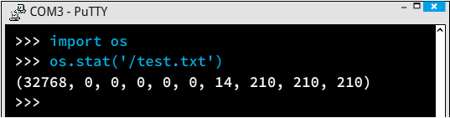

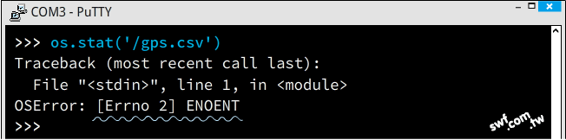
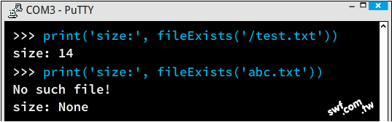
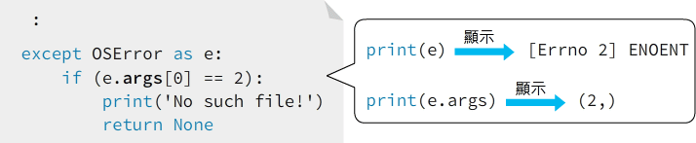
確認檔案是否存在以及檔案大小
參閱
14-17

Slide 10
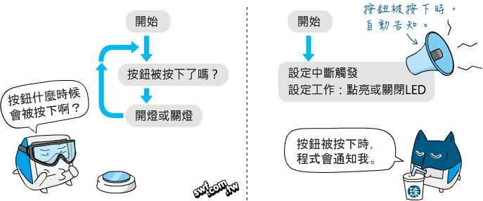
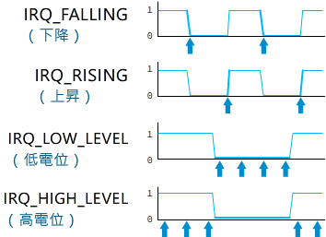
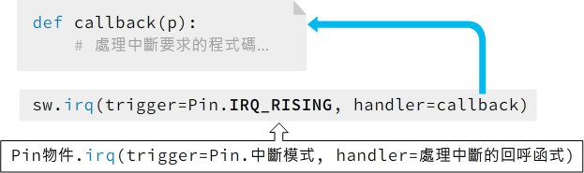
輪詢VS中斷
參閱
14-19

Slide 11
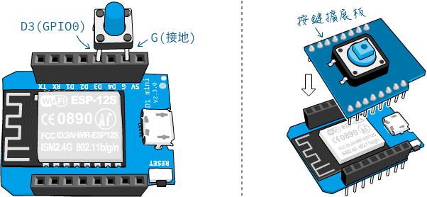

動手做14-2：使用中斷要求開、關LED
from machine import Pin led = Pin(2, Pin.OUT, value=1) sw = Pin(0, Pin.IN, Pin.PULL_UP) def callback(p): global led led.value(not led.value()) sw.irq(trigger=Pin.IRQ_RISING, handler=callback)
參閱
14-20

Slide 12
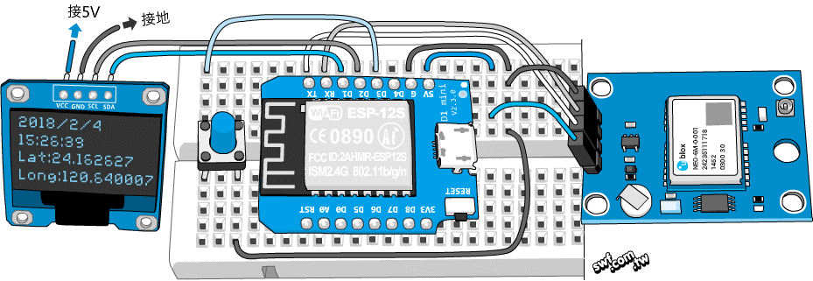
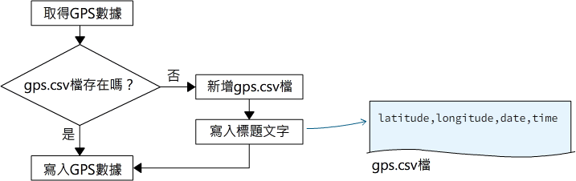
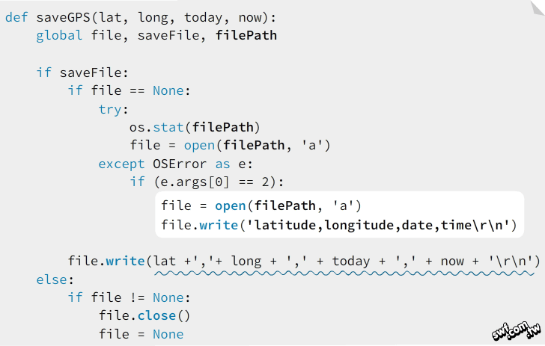
動手做14-3：建立儲存GPS紀錄的CSV格式檔案
參閱
14-22

